Slide 1
터미널에 따른 개행 설정

Slide 2
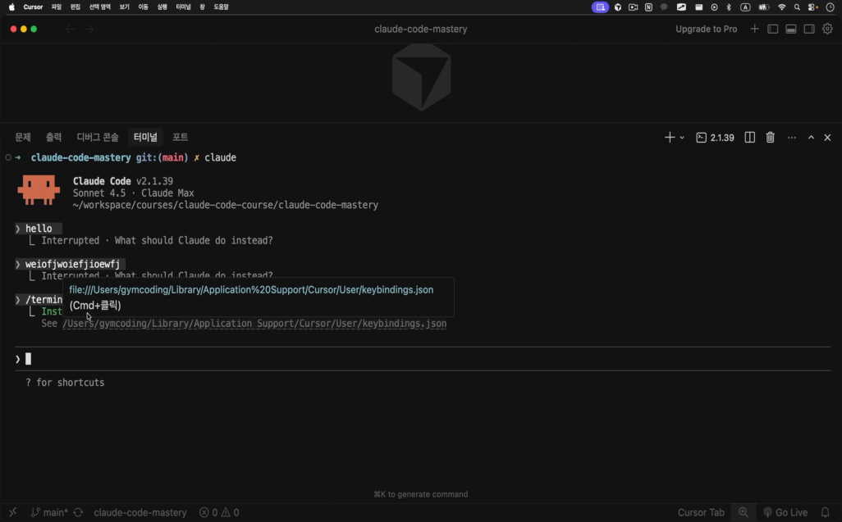
VSCode에서는 shift+enter가 개행으로 안먹힌다.
Claude에서 /terminal-setup 명령어를 치면
Shift + Enter가 개행으로 동작한다.
다른 환경에서도 마찬가지.
(※ IntelliJ 터미널 환경에서는 Shift+Enter가 개행으로
이미 셋팅되어있다.)

